Slide 1
Odd Gunnar Skagestad:
Norsk og internasjonal politikk i nordområdene
SKAGESTAD MARINE & POLAR CONSULT
8. MAI 2014.

Slide 3
NORDOMRÅDENE - POLICY-DOKUMENTER:
St.meld. nr.30 (2004-2005) Muligheter og utfordringer i nord
St.meld. nr.8 (2005-2006) helhetlig forvaltning av det marine miljø i Barentshavet og havområdene utenfor Lofoten
Barents 2020 – Et virkemiddel for fremtidsrettet nordområdepolitikk (sept. 2006)
Regjeringens Nordområdestrategi (1. desember 2006)
Nye byggesteiner i Nord – neste trinn i regjeringens nordområdestrategi (12. mars 2009)
Meld. St.10 (2010-2011) Første oppdatering av forvaltningsplanen for Barentshavet
Meld. St.7 (2011-2012) Nordområdene – visjon og virkemidler

Slide 5
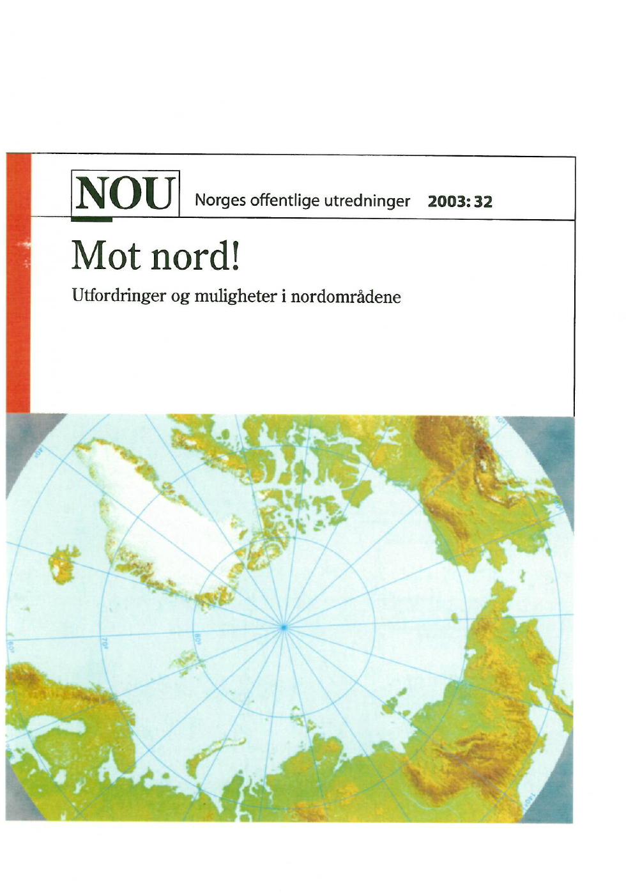

Slide 6
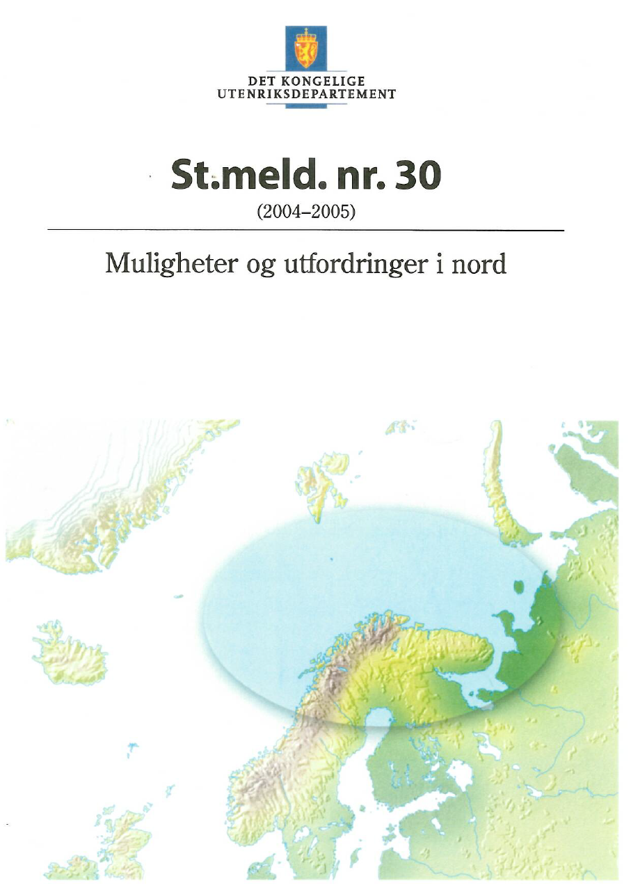

Slide 9
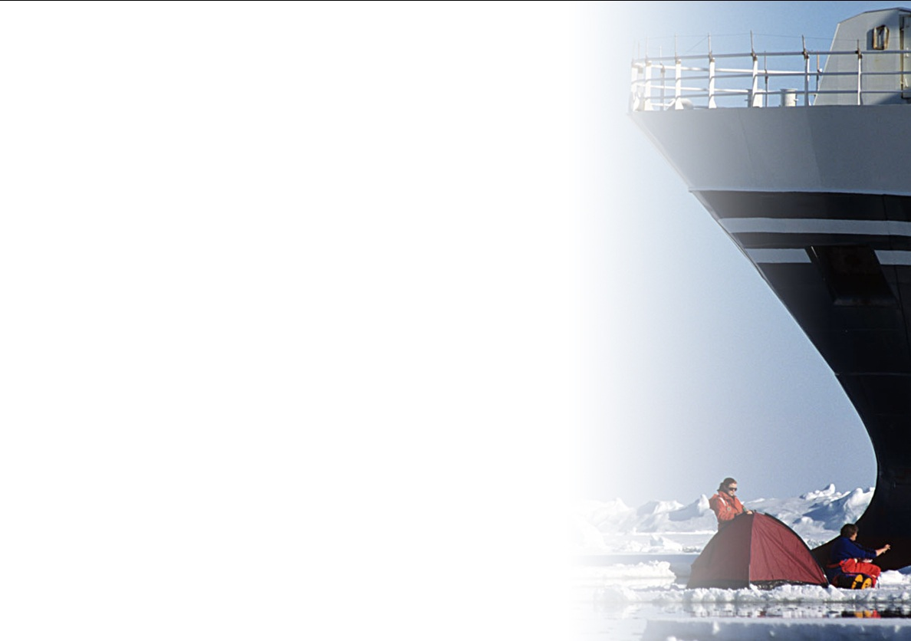
Se oftere mot nord.
Gå mot vinden, du får rødere kinn.
Finn den ulendte stien. Hold den.
Den er kortere.
Nord er best.
Vinterens flammehimmel,
sommernattens solmirakel.
Gå mot vinden. Klyv berg.
Se mot nord.
Oftere.
Det er langt dette landet.
Det meste er nord.
(Rolf Jacobsen: Nord)

Slide 12
DE SENTRALE UTENRIKSPOLITISKE MÅLENE I NORDOMRÅDEPOLITIKKEN
å trygge fred, stabilitet og forutsigbarhet
å sikre en helhetlig økosystembasert forvaltning som tar vare på naturmangfoldet og gir grunnlag for en bærekraftig utnyttelse av ressursene
å styrke det internasjonale samarbeidet og den internasjonale rettsorden
å styrke grunnlaget for sysselsetting, verdiskaping og velferd i hele landet gjennom regional og nasjonal satsing, i samarbeid med partnere fra andre land og med berørte urfolk

Slide 13
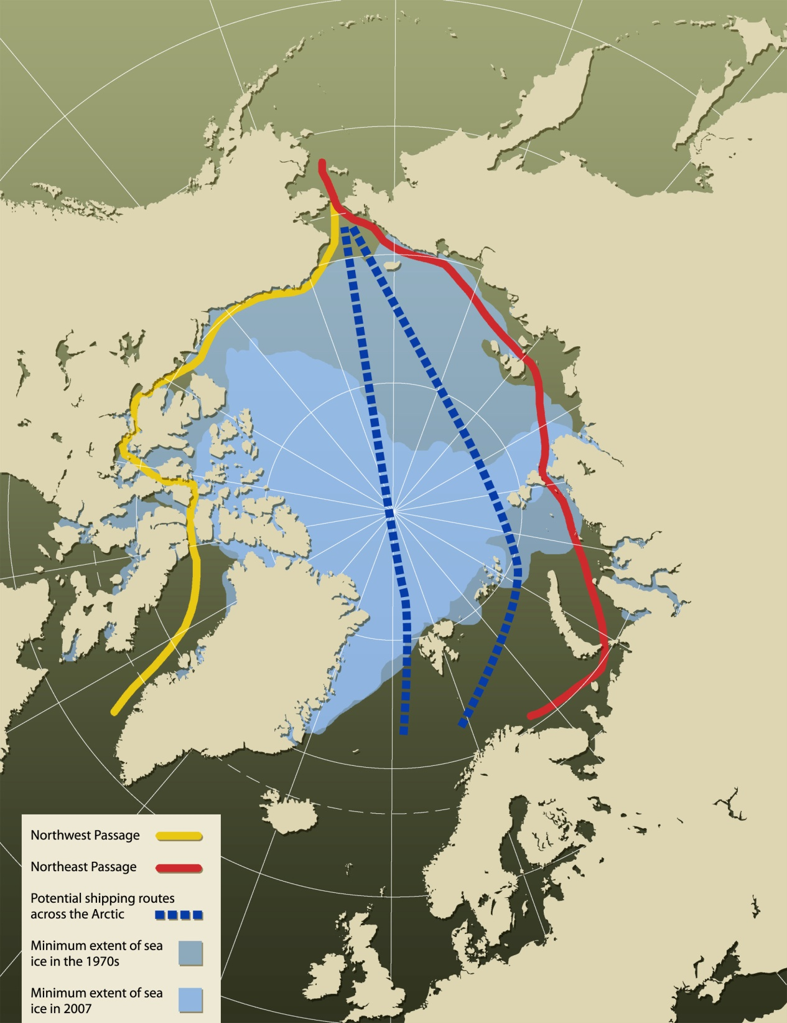

Slide 14
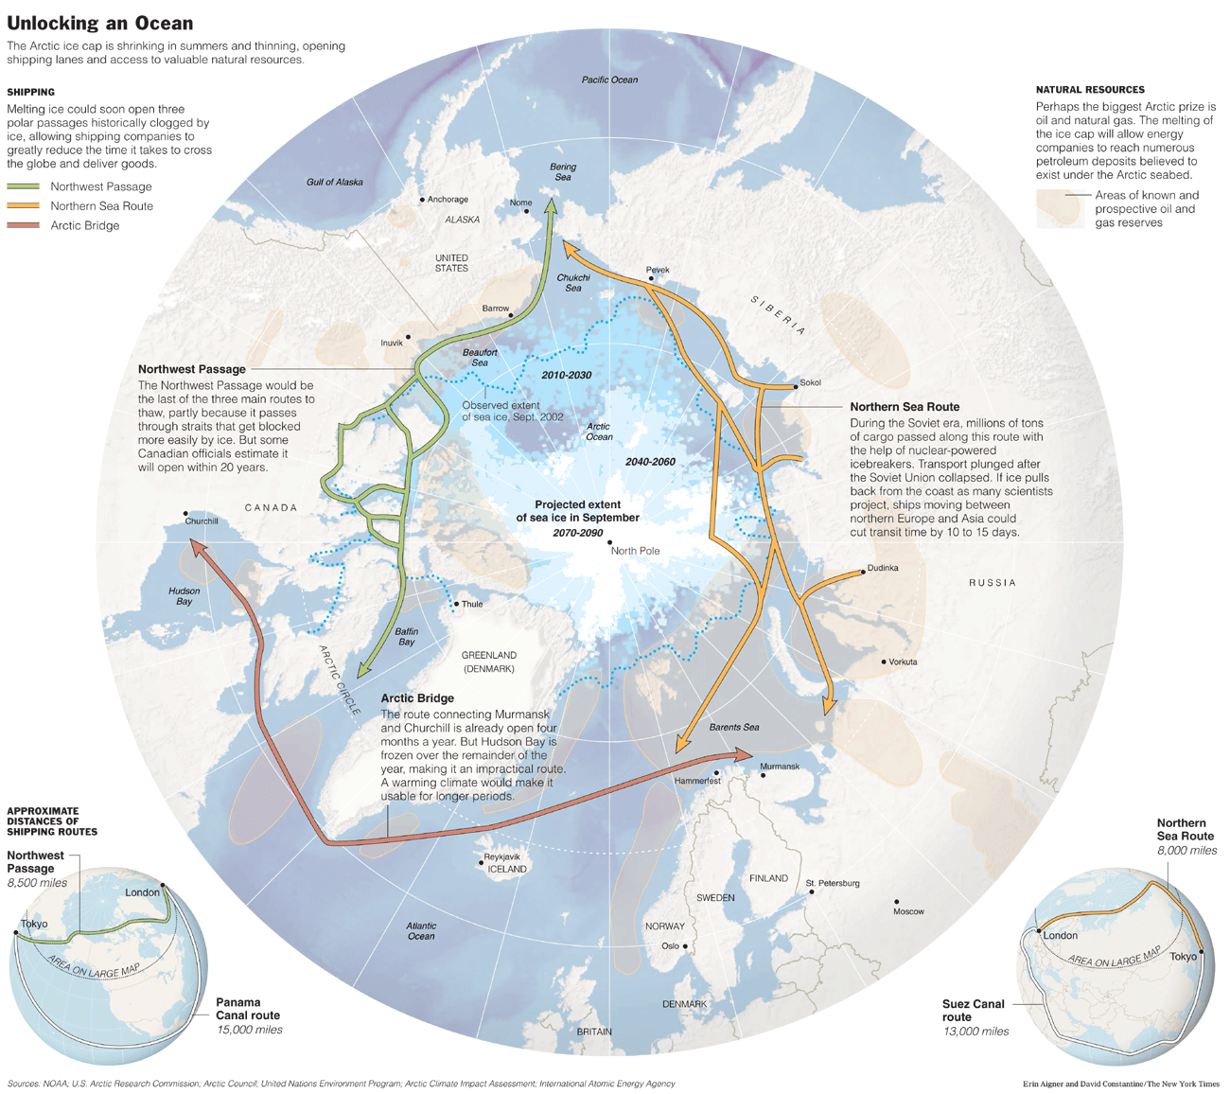
Consequences for the transport routes - Atlantic and Pacific Ocean

Slide 15
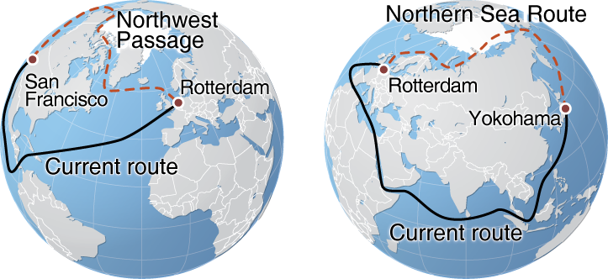

Slide 16
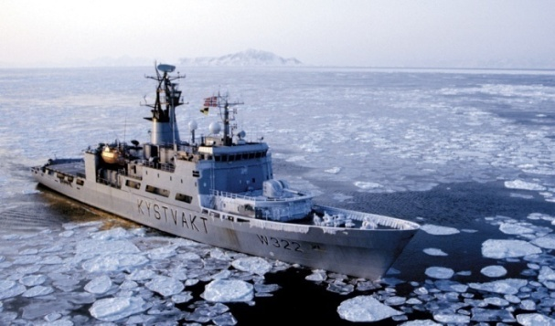
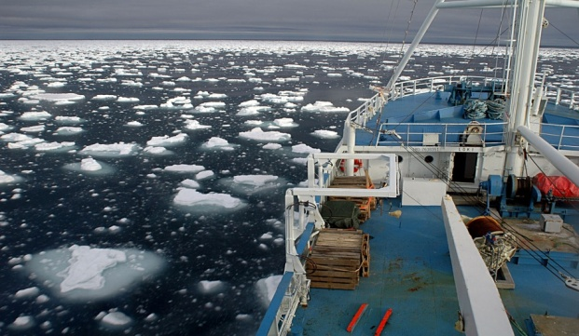
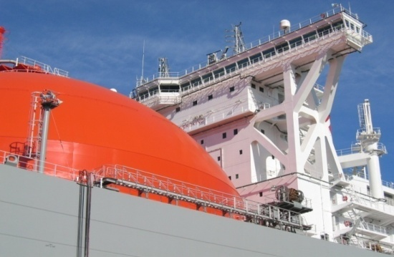
Maritime Transportation in the High North
Challenges:
Search and rescue
Oil spill and pollution
Opportunities:
Business development
Technology development

Slide 17
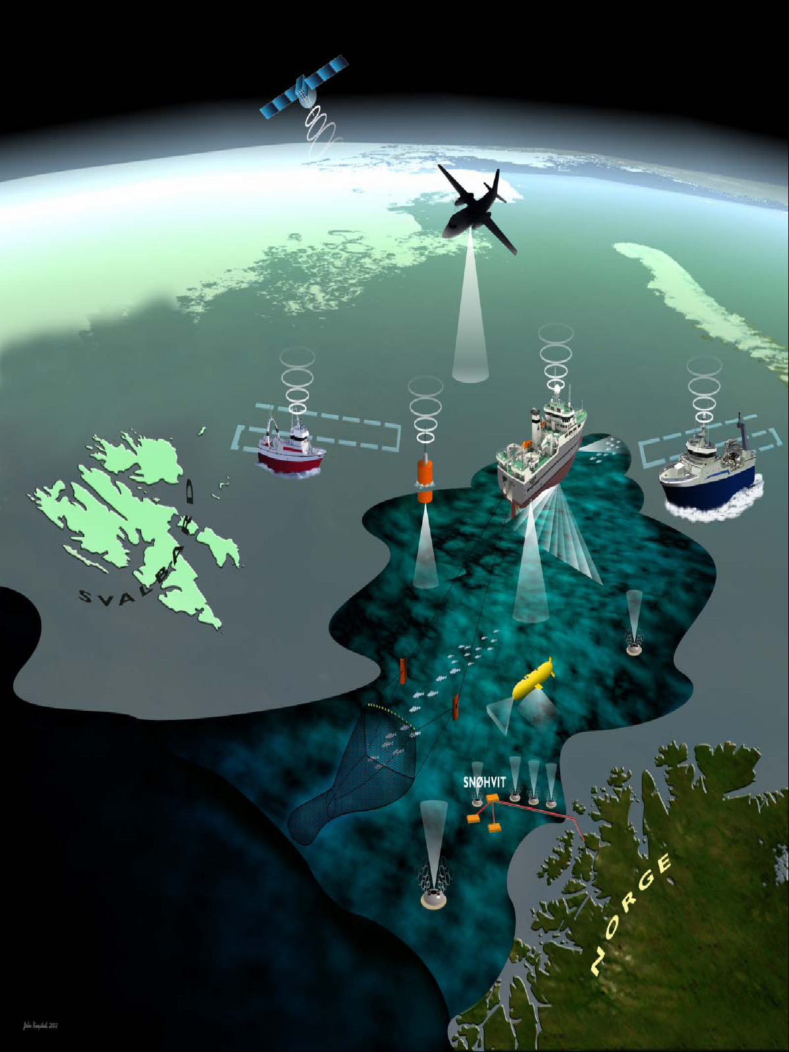
BarentsWatch – Monitoring the Barents Sea
Picture: Olav Rune Godø
(Havforskningsinstituttet)
Notes:
17

